Slide 1

МИНИСТЕРСТВО ОБРАЗОВАНИЯ РЕСПУБЛИКИ БЕЛАРУСЬ УЧРЕЖДЕНИЕ ОБРАЗОВАНИЯ ГОМЕЛЬСКИЙ ГОСУДАРСТВЕННЫЙ ТЕХНИЧЕСКИЙ УНИВЕРСИТЕТ ИМЕНИ П. О. СУХОГО
ПРЕЗЕНТАЦИЯ к курсовому проекту по дисциплине «Компьютерные системы конечноэлементных расчётов»
на тему: «ОПТИМИЗАЦИЯ РАЗМЕРОВ ДЕТАЛИ РОБОТА-МАНИПУЛЯТОРА»
Разработал: студент гр. ИТП-31
Расшивалов Н.И.
Руководитель проекта: доцент
Комраков В.В.

Slide 2
Введение
Анализ напряжённо-деформированного состояния является важнейшим
этапом проектирования различных конструкций который позволяет инженерам
анализировать поведение изделий без реализации реальных прототипов, так как реализация реальных прототипов требует больших финансовых и временных затрат, а зачастую использование реальных прототипов и вовсе невозможно.
Целью курсового проекта является моделирование и анализ напряжённо-деформированного состояния пространственного объекта – детали робота-манипулятора и написание программного обеспечения на языке программирования C# реализующего расчёт методом конечных элементов.
Данные расчёты являются очень востребованными инженерами из различных областей при проектировании и обслуживании конструкций различной сложности. На рынке имеется ряд программных решений, которые могут быть использованы для решения данных задач, но в тоже время цена использования данных продуктов не всегда соизмерима с бюджетом организаций, которые используют данные продукты, поэтому разработка собственного решения может оказаться перспективным решением, в этом и заключается актуальность курсового проекта.

Slide 3
Постановка задачи
Задачей является реализация программного обеспечения для проведения анализа напряженного-деформированного состояния трехмерной детали, представляющей собой деталь робота-манипулятора. Также необходимо произвести верификацию выполняемых расчетов в пакете для конечно-элементных расчётов ANSYS.
Функционал приложения можно описать следующим перечнем:
– получение и построение конечно-элементной сетки детали по заданным параметрам;
– применение сил и закреплений к узлам конечно-элементной сетки детали;
– вычисление деформаций и напряжений;
– графическое отображение результатов вычислений.

Slide 4
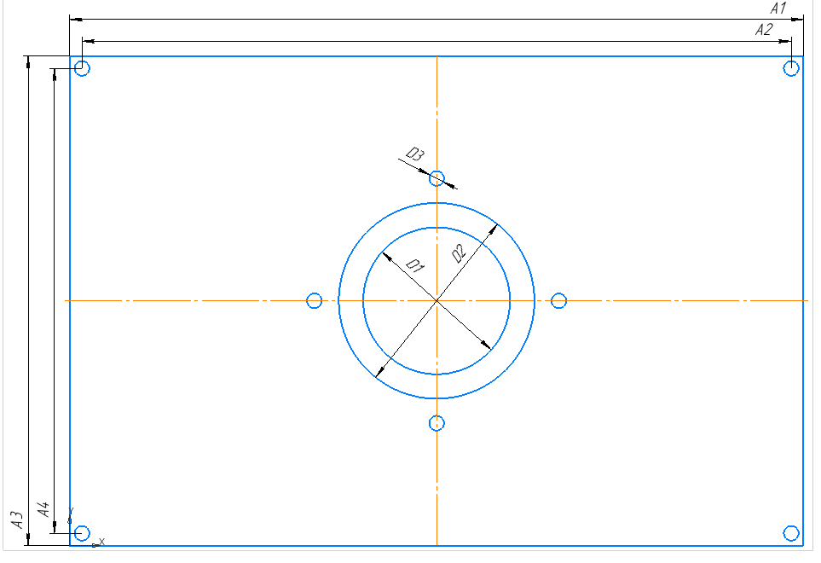
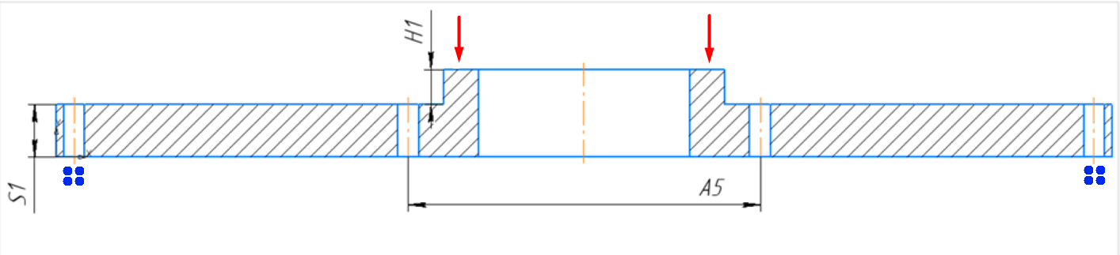
Чертеж детали
Ниже представлена деталь с указанием приложенных нагрузок и фиксацией.

Slide 5
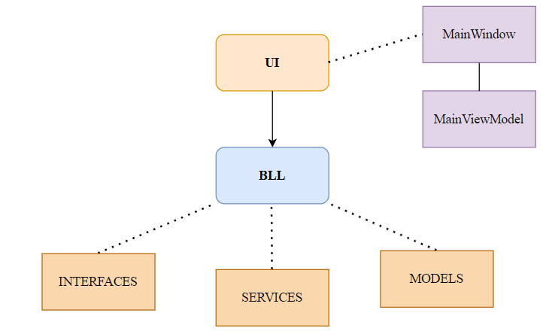
Архитектура приложения

Slide 6
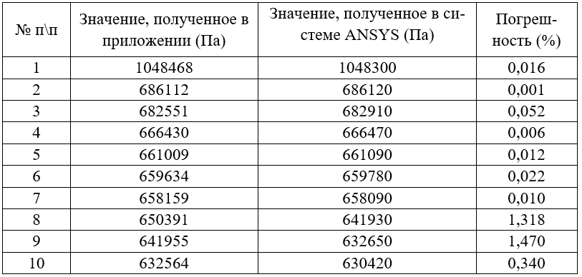
Сравнение максимальных напряжений

Slide 7
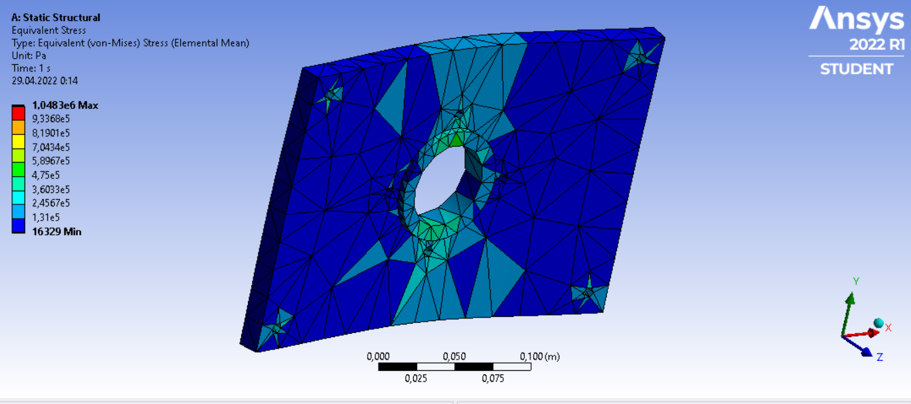
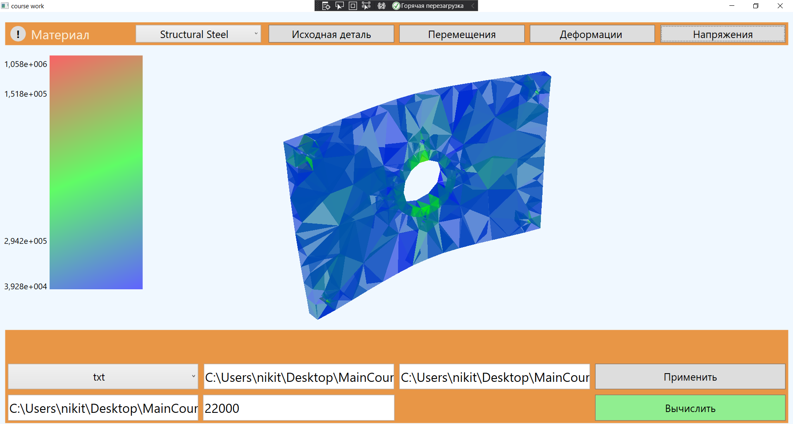
Распределение напряжений в разработанном приложении и ANSYS

Slide 8
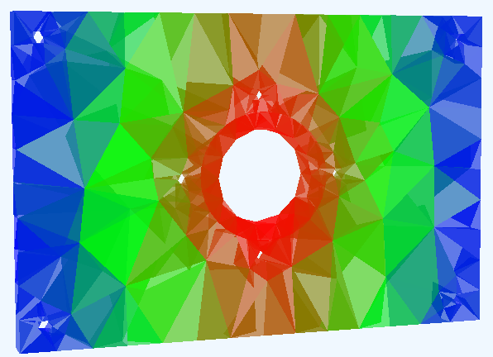
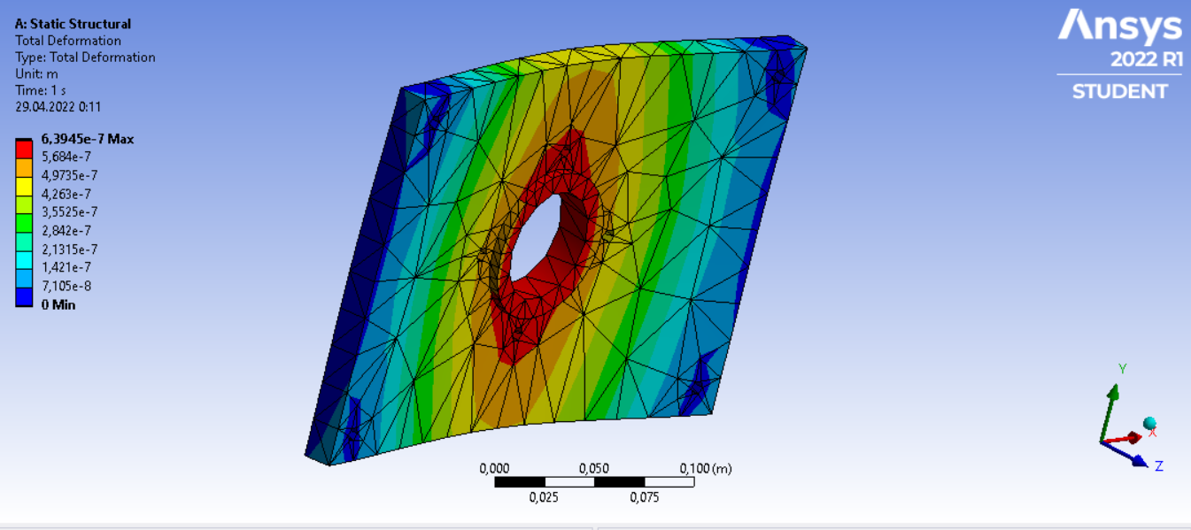
Распределение перемещений в разработанном приложении и ANSYS

Slide 9
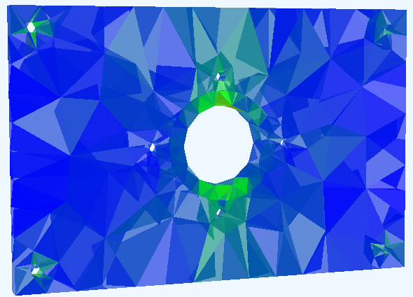
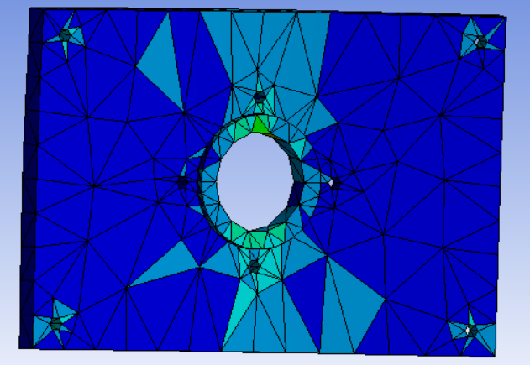
Распределение деформаций в разработанном приложении и ANSYS

Slide 10
Заключение
Для решения поставленной задачи было разработано приложение моделирования напряжённо-деформированного состояния детали робота-манипулятора при наличии нагрузки в виде силы, действующей на выступающую часть детали в виде окружности и закрепления в отверстиях по бокам в углах детали. Также удалось оптимизировать размеры отверстий детали робота-манипулятора.
Приложение разработано на языке программирования высокого уровня C#. Использована двухслойная архитектура приложения. Также в приложении реализован графический интерфейс пользователя при помощи технологии WPF.
Приложение позволяет быстро и эффективно решить поставленную задачу, используя метод конечных элементов. Полученные результаты перемещений, деформаций и напряжений представлены как в графическом, так и численном виде.
Разработанное приложение верифицировано с помощью пакета ANSYS. Результаты вычисления имеют весьма малую погрешность относительно этого пакета, что говорит о правильности реализации алгоритма решения поставленной задачи.
При сравнении разработанного программного комплекса с такими профессиональными пакетами как ANSYS, замечен недостаток в виде ограниченности в функционале и меньшей точности. Однако разработанное приложение имеет очень серьёзное преимущество, а именно стоимость. Так, некоторые предприятия, специализирующиеся в некоторой узкой области, не будут покупать такие большие пакеты как ANSYS, а смогут использовать достаточно простое и удобное в использовании разработанное приложение, способное решать поставленную задачу.

